Slide 1
第五章 函数
5.1 简介
5.2 函数的调用与返回
5.3 函数形参
5.4 局部变量、全局变量
5.5 缺省参数
5.6 retrun
5.7 递归函数

Slide 2
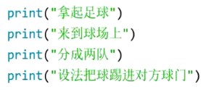
5.1 简介
变量
var1 = 3; var2 = 'abc'
定义变量可以给数据对象起名字

Slide 3
5.1 简介
函数是一块可重用的程序语句，这块语句有个名字，然后可以在需要的时候使用这个名字反复运行这个语句块
函数有可能需要输入，有可能会返回输出
我们之前已经多次使用过了python中内建的函数，如：print、input

Slide 4
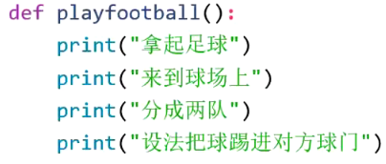
5.1 简介
除了Python内建的函数，用户也可以使用def语句自定义函数
语法：
def 函数名(参数列表):
结构体
函数定义完成后，使用函数名来调用函数

Slide 5
5.1 简介
函数的作用：
就是一段代码的组合，一般实现一个具体的功能
函数名：代表一段代码的变量
可以实现一个个的函数，最后组合起来
容易理解、容易维护
整体清晰
反复常用功能只调用即可，代码简单
问题局部化

Slide 6
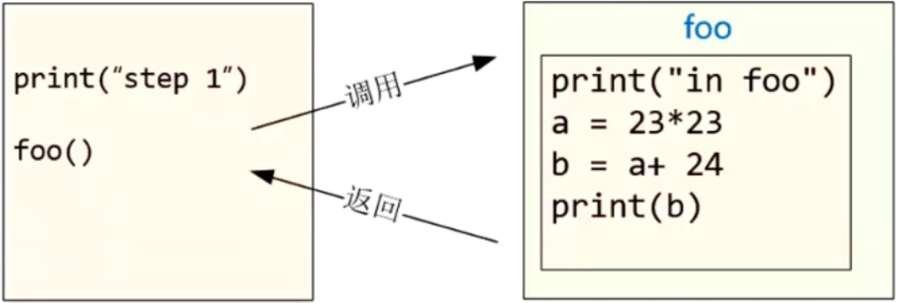
5.2 函数的调用与返回
函数（function）
foo()
调用函数，其实就是去执行函数定义里面的代码块
函数的定义要在函数的调用前面

Slide 7
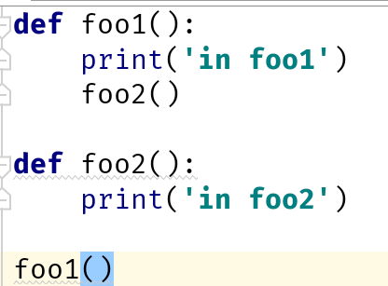
5.2 函数的调用与返回
函数里调用函数：（这样定义函数为什么没有报错）

Slide 8
5.3 函数的参数
饮料机的例子：
饮料机一：
只吐出可口可乐
饮料机二：
选择可乐各类
可以吐出可口可乐、芬达、百事可乐

Slide 9
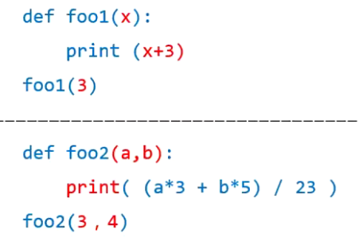
5.3 函数的参数
定义参数（形参）时的命名规则——和变量一样
可以是一个，可以是多个（逗号隔开）
函数体里面像变量一样的使用参数
调用函数时，传入对应个数的参数（实参）

Slide 10
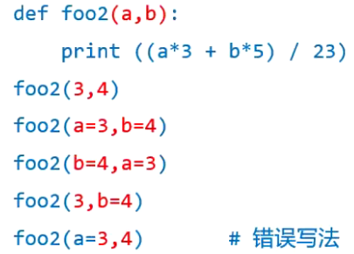
5.3 函数的参数
关键字参数调用
规则
次序可以颠倒
一旦第n个参数使用了关键字参数，后面所有的参数都必须使用关键字

Slide 11
5.4 局部变量、全局变量
在函数定义内声明的变量，只在当前函数内有效，即使函数外有同名变量存在，它们也没有任何关系，这称为变量的作用域，变量的作用域是它们被定义的块。
这种作用域只在局部有效的变量，称为局部变量

Slide 12
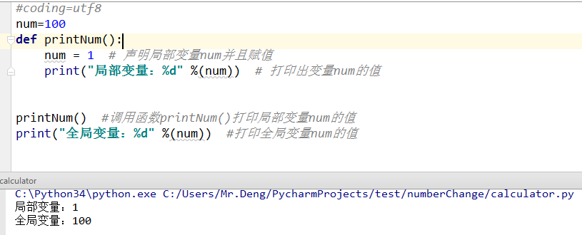
5.4 局部变量、全局变量

Slide 13
5.4 局部变量、全局变量
定义在整个文件中，作用域为全局范围的变量称为全局变量
如果需要在函数内使用全局变量，同时又为全局变量赋值，则使用global关键字来实现

Slide 14
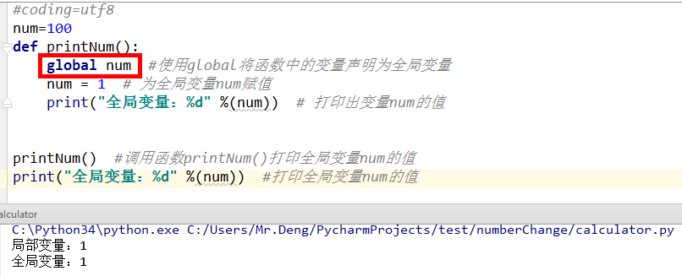
5.4 局部变量、全局变量

Slide 15
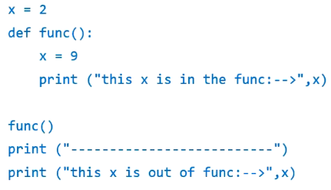
5.4 局部变量、全局变量
小练习：下面函数输出结果，将函数内的变量x变为全局变量，再看函数输出结果。

Slide 16
5.5 缺省参数
在定义函数过程中如果指定了参数，那么调用函数时一定要给所有的参数传递值，否则会出错。
但是在一些情况下，可能又希望它的参数是可选的，即不要求调用函数时一定要给所有参数都传递值，那么我们可以通过缺省参数来完成
缺省参数需要放在必选参数之后
Notes:
补充知识点：设置默认参数时，所有默认参数只能位于非默认参数后面

Slide 17
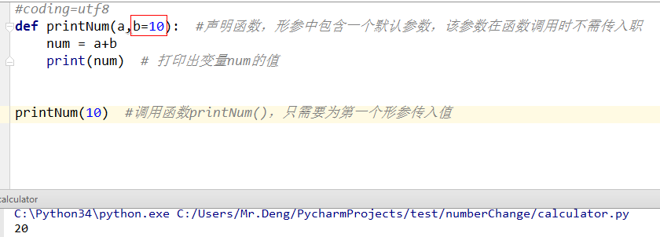
5.5 缺省参数
Notes:
补充知识点：设置默认参数时，所有默认参数只能位于非默认参数后面

Slide 18
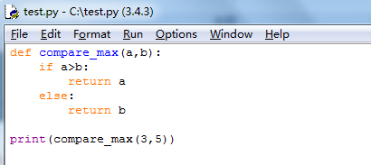
5.6 return
return语句用来从一个函数返回，即跳出函数，也可以使用return从函数返回一个值，并且这个值可以赋给其他变量
如果return语句没有返回值，等价于return None，None表示没有值
如果函数中没有明确指定return语句，都在结尾暗含有return None语句

Slide 19
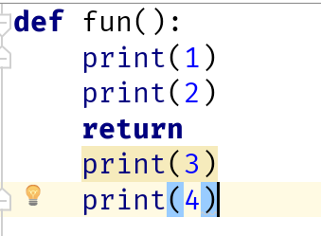
5.6 return
小练习：调用下面这个函数，输出结果为：

Slide 20
5.6 return
小练习：编写一个函数，必须参数a,b,c，函数计算a的平方、b的立方、c三者的和，并返回。

Slide 21
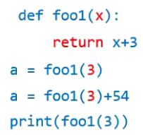
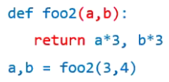
5.6 return
return关键字
返回对象可以赋值给变量，也可以直接调用
可以是一个，可以是多个
参数变量有效范围是在函数内部，优先级高于外部的变量

Slide 22
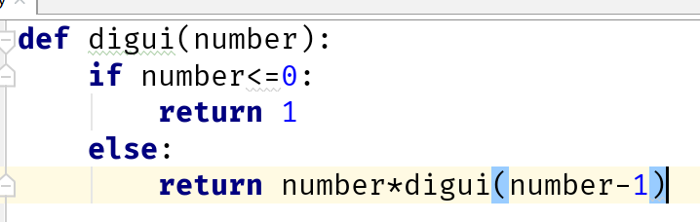
5.7 递归函数
一个函数在内部调用了自身，这个函数就被称为递归函数

Slide 23
5.7 递归函数
递归最核心的思想是：每一次递归，整体问题都要比原来减小，并且递归到一定层次时，要能直接给出结果！
递归函数的优点是定义简单，代码量少，逻辑清晰。理论上，所有的递归函数都可以写成循环的方式，但循环的逻辑不如递归清晰。

Slide 24
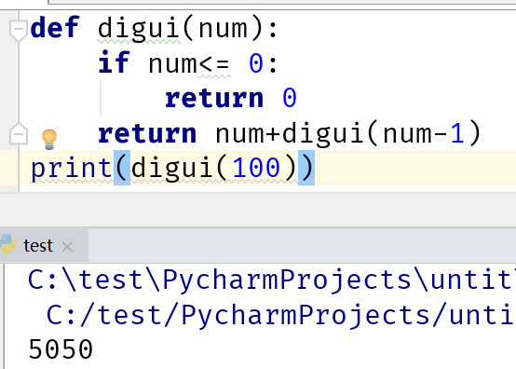
5.7 递归函数
小练习：使用递归的方法，求1到100的和。

